Slide 1


Dein Team – eine Sprache

Slide 2
... ist aus jahrelanger Erfahrung und zwei Jahren intensiver Wirtschaftstätigkeit in Sachsen/Brandeburg entstanden.

Slide 3
Erfahrungen im Bereich Wasserstoff
HyLiq-Konsortium Dresden
(Flüssigwasserstoff (LH2)
Lehrgang Wasserstoff
(191 Folien und insgesamt ca. 11 Stunden Videomaterial, Advanced Training Technologies GmbH
Experten-KI in Vorbereitung
Wasserstoffnetzwerk Lausitz: DurcH2atmen
Anfrage von QLEE Qualifizierungsverbund in der Lausitz für Erneuerbare Energien,
Martin Heusler

Slide 4
SpeakSphere ist ein Kommunikationskonzept, bestehend aus Hard- und Software.

Slide 5
SpeakSphere kann vom Auftraggebenden konfiguriert werden.
Servermerkmalen
Konnektivitäten
künstlichen Intelligenzen

Slide 6
SpeakSphere Server beinhaltet die Wahlmöglichkeiten zwischen
On-Premise
Cloud-Managed
Self-Managed

Slide 7
SpeakSphere Connectivity ermöglicht die Anbindung in
DECT
LAN/WLAN
Bluetooth
eigenen 5G-Netze
IP

Slide 8
SpeakSphere Intelligence beschreibt die Auswahl von
LLM (Large Language Models)
pre-trained agentische RAGs
individuell konfigurierbare RAG-Agenten
AI Content Management System (CMS)
AI-enabled Knowledge Graph
Identity & Access Management System (IAM)
Echtzeitfähige IIoT-Integration

Slide 9







Echtzeitübersetzung
Unabhängig von Muttersprachen
Erwerb der Fachsprache
Modularer Aufbau
Umfassende Integrationstiefe
Datensicherheit und Datenhoheit
Voll edgefähig

Slide 10

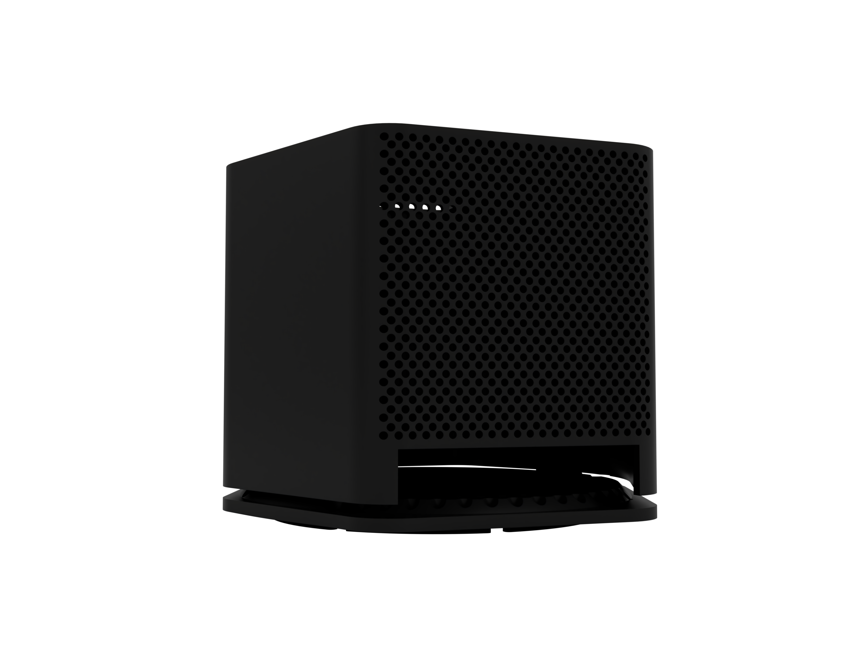
Dein Team – eine Sprache
Es folgt der Fachinhalt zu
Security by design

Slide 11
Die On-Premise-Lösung kann in abgeschotteten Netzwerksegmenten betrieben werden, was Zugriff durch Dritte verhindert.

Slide 12
Im Cloudbetrieb setzt SpeakSphere auf
zertifizierte Rechenzentren,
24/7-Monitoring und
DDoS
(Distributed Denial of Service) -Schutz.

Slide 13
Sämtliche Kommunikation erfolgt in Ende-zu-Ende-Verschlüsselung in aktuellen Standards.

Slide 14
Ruhende Daten werden auf Datenträgerebene verschlüsselt und bleiben im Falle eines Datendiebstahls weitestgehende unlesbar.

Slide 15
Datenflüsse sind gemäß dem Prinzip der geringsten Rechte aufgeteilt.

Slide 16
Personenbezogene Daten werden streng nach DSG-VO organisiert, wie Speicherbegrenzung, Löschung und Zweckbindung

Slide 17
SpeakSphere beinhaltet eine
Identitäts- und Rechteverwaltung
Multi-Faktor-Authentifizierung
lückenlose Zugriffsprotokollierung

Slide 18
SpeakSphere orientiert sich an Vorgaben des BSI (Bundesamt für Sicherheit in der Informationstechnik) – beispielsweise durch redundante Systemauslegung zur Ausfallsicherheit (hochverfügbare Clustering-Optionen, Fallback-Lösungen bei Netzausfall), regelmäßige Security-Scans und Updates, sowie ein umfassendes Incident-Response-Konzept.

Slide 19
Die Entwicklung und Wartung der SpeakSphere-Software erfolgt nach einem Information Security Management System (ISMS), das an ISO/IEC 27001 angelehnt ist.

Slide 20
Sicherheitsmaßnahmen werden kontinuierlich geprüft und verbessert. Dies beinhaltet Penetrationstests, Code Reviews auf Sicherheit, sowie regelmäßige Updates/Patches der verwendeten Drittkomponenten.

Slide 21
Kunden in regulierten Umfeldern erhalten zudem Dokumentationen wie Verarbeitungsverzeichnisse, Schutzbedarfsfeststellungen und ggf. Zertifizierungsunterlagen, um die Konformität gegenüber Prüfern belegen zu können.

Slide 22
SpeakSphere folgt den Möglichkeiten einer Plattformlösung und modularen Erweiterungsmöglichkeiten.

Slide 23
Dein Team – eine Sprache
SpeakSphere GmbH
Bautzner Straße 45-47
01099 Dresden
https://speaksphere.com
info@speaksphere.com

